Slide 1

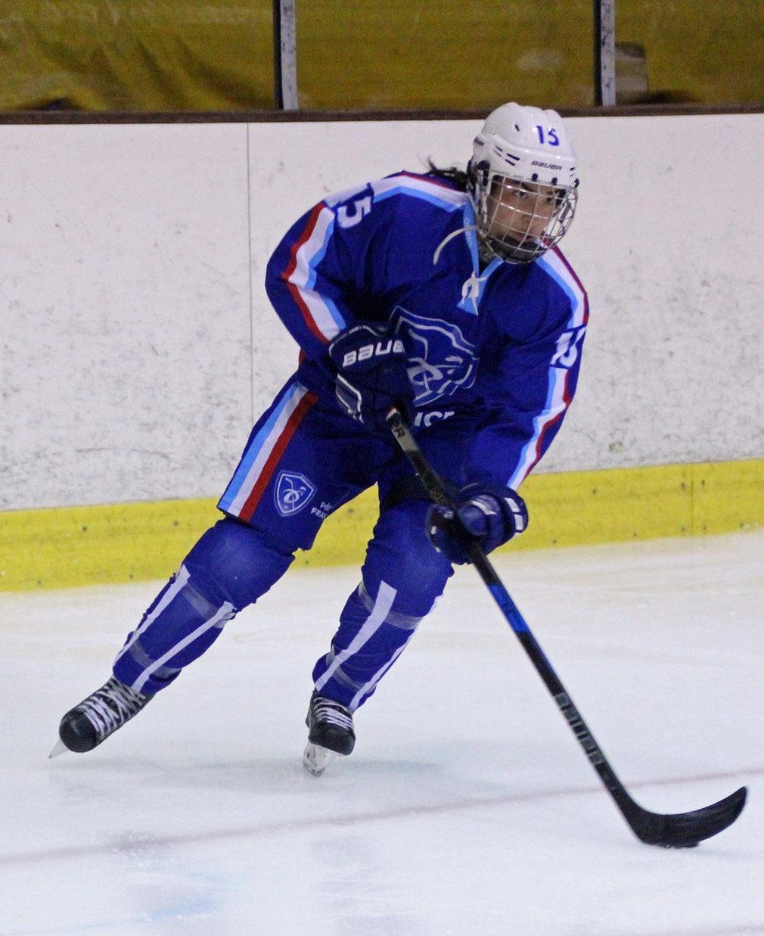
POLE FRANCE FEMININ CHAMBERY
HOCKEY SUR GLACE
CANDIDATURES RENTREE SEPTEMBRE 2018
La Fédération Française de Hockey sur Glace organise une journée de sélection, pour l’entrée au Pôle France Féminin de Hockey sur Glace, pour la Rentrée 2018 :
Samedi 10 et Dimanche 11 FEVRIER 2018
à la patinoire de Chambéry
Au programme : Présentation du pôle France et des infrastructures, possibilité de voir un match du Pôle France, entraînement sur glace et entretien individuel pour les nouvelles candidates.
Le dossier d’inscription est à retourner avant le 8 Janvier 2018
à la FFHG à Jocelyne BROUART par mail j.brouart@ffhg.eu
ou par courrier à
FFHG – AREN’ICE – 33 avenue de la Plaine des Sports – 95000 CERGY.
Les convocations à la journée de sélection seront envoyées par mail après étude du dossier de candidature.
Photo Emmanuel Barré

Slide 2
POLE FRANCE FEMININ CHAMBERY
HOCKEY SUR GLACE

